Slide 1


Nuevos enfoques en la caracterización de los riesgos asociados al uso de medicamentos
José Julián López G. QF MSc
Profesor Asociado UN
jjlopezg@unal.edu.co
Carrera 30 No. 45 03, FACULTAD DE CIENCIAS, Edificio 450 piso 1 Oficina 106
Conmutador: (57) (1) 3165000 extensión 14623
Fax: (57) (1) 3165060
Correo electrónico: cimun@unal.edu.co
Bogotá, Colombia, Sur América

Slide 2
AGENDA
Relación entre el riesgo y la farmacovigilancia
Clases de riesgos RAM, EAM, EM, PRM, FT, PGR
Qué reportar y como evaluar
El enfoque de riesgo
Qué ha pasado y cuál es el futuro

Slide 3
¿Qué es riesgo?
“Posibilidad de que se produzca un contratiempo o una desgracia, de que alguien o algo sufra perjuicio o daño.”
Se puede utilizar con un enfoque proactivo?
¿Hay riesgo de que una situación salga bien?
Cuando hablamos de riesgos asociados al uso de medicamentos se piensa siempre en farmacovigilancia

Slide 4
¿Qué es
Farmacovigilancia?
“Detección, evaluación y prevención de los riesgos asociados a los medicamentos una vez comercializados”.
“Ciencia y actividades relacionadas con la detección, valoración, entendimiento y prevención de efectos adversos o de cualquier otro problema relacionado con medicamentos” OMS
Grupo RAM: “estudio de los problemas asociados al uso y los efectos del uso de medicamentos en la sociedad con el objetivo de prevenirlos y resolverlos”.
Fuente: Boletin 12 de farmacovigilancia, disponible en http://www.invima.gov.co

Slide 5
Para qué hacer
farmacovigilancia
Detección temprana de las reacciones adversas e interacciones desconocidas hasta ese momento
Identificación de factores de riesgo y de los posibles mecanismos subyacentes de las reacciones adversas
Estimación de los aspectos cuantitativos de la relación beneficio/riesgo y difusión de la información necesaria para mejorar la regulación y prescripción de medicamentos

Slide 6
Para que hacer
farmacovigilancia
El uso racional y seguro de los medicamentos: Uso racional vs intereses económicos de la IF
La evaluación y comunicación de los riesgos y beneficios de los medicamentos comercializados
Identificación de factores de riesgo y de los posibles mecanismos subyacentes de las reacciones adversas
La educación y la información a los pacientes: Educación Vs Información

Slide 7
Para qué hacer
farmacovigilancia (OMS)
mejorar la atención al paciente y su seguridad en relación con el uso de medicamentos, así como todas las intervenciones médicas y paramédicas;
mejorar la salud y seguridad pública en lo tocante al uso de medicamentos;
contribuir a la evaluación de las ventajas, la nocividad, la eficacia y los riesgos que puedan presentar los medicamentos, alentando una utilización segura, racional y más eficaz (lo que incluye consideraciones de rentabilidad);
fomentar la comprensión y la enseñanza de la farmacovigilancia, así como la formación clínica en la materia y una comunicación eficaz dirigida a los profesionales de la salud y a la opinión pública.
La farmacovigilancia: Garantía de seguridad en el uso de los medicamentos - Perspectivas políticas de la OMS sobre medicamentos, No. 09, octubre de 2004

Slide 8
OBJETIVO DE
LA FARMACOVIGILANCIA
Propuesta grupo RAM
Todas las definiciones se centran exclusivamente en los riesgos.
Estudiar los determinantes del uso y los efectos del uso de los medicamentos (en toda la cadena) para proponer intervenciones que contribuyan al uso racional

Slide 9
Para qué hacer
farmacovigilancia
Propuesta grupo RAM
Crear cultura sobre la evaluación de forma continua de la utilización de medicamentos y sus consecuencias.
Detección de características de uso (almacenamiento, adherencia, administración) en condiciones no adecuadas.
Otros aspectos de la cadena del medicamento: Investigación, registro, distribución, dispensación y prescripción
Detección de indicaciones no autorizadas (off label)
Identificación de grupos de riesgo (medicamentos, personas)

Slide 10
¿CUÁLES SON
LOS RIESGOS ASOCIADOS AL
USO DE MEDICAMENTOS?
RAM: Lesión o reacción no buscada que ocurre a dosis usadas de un medicamento en los humanos para profilaxis, diagnóstico o tratamiento de una enfermedad o modificación de funciones fisiológicas. Publicaciones OMS 1984

Slide 11
CUÁNTAS CLASES
DE RAM
Mecanismo de acción: A, B, C, D, E, F
Consecuencias sanitarias: Leve, moderada, severa
Causalidad: Definida, probable, posible, condicional
Sociales: Políticas, económicas, culturales
Sofosfuvir, antiretrovirales, Imatinib, biotecnológicos
Moxifloxacino, dabigatran, sitagliptina
Vacuna contra el VPH

Slide 12
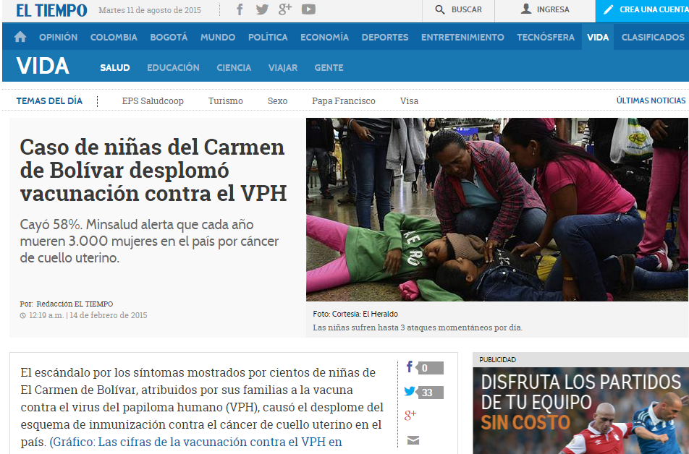
CLASES DE RAM

Slide 13
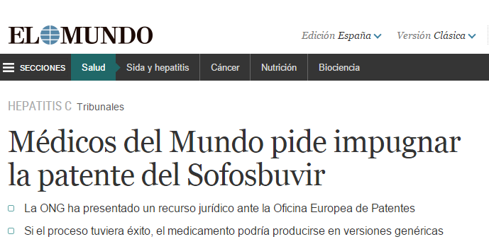
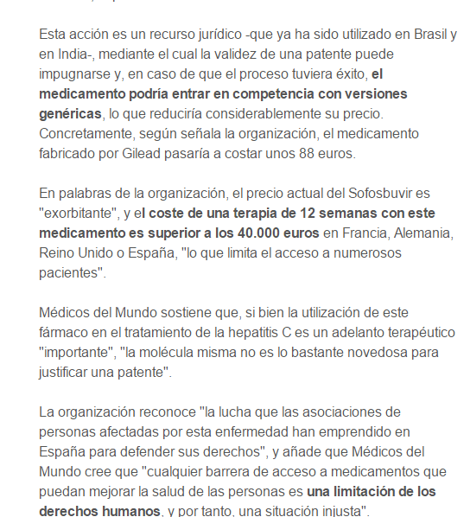
CLASES DE RAM

Slide 14
OTRO RIESGO
EAM: “Cualquier suceso médico desafortunado que puede presentarse durante el tratamiento con un medicamento pero que no tiene necesariamente una relación causal con dicho tratamiento” .
The importance of pharmacovigilance World Health Organization & WHO Collaborating Centre for International Drugs Monitoring . 2002

Slide 15
MÁS RIESGOS
EM: es un acontecimiento que puede evitarse y que es causado por la utilización inadecuada de un medicamento produciendo lesión a un paciente, mientras la medicación está bajo control de personal sanitario, paciente o consumidor. National Coordinating Council for Medication Error Reporting and Prevention. NCCMERP Taxonomy of medication errors,1998.
PRM: No hay una definición “oficial”. Desde la salud pública los problemas de acceso, calidad y uso inadecuado (política farmacéutica nacional)
PRUM?
FALLO TERAPÉUTICO: No hay definición oficial, corresponde a la no consecución de los objetivos terapéuticos.

Slide 16
¿UN NUEVO
RIESGO?
FALLO TERAPÉUTICO
OMS incorpora el concepto de inefectividad farmacológica en la lista de términos preferentes de la terminología de Reacciones Adversas (WHOART) y lo definió como una falla inesperada de un fármaco para producir el efecto deseado. Sinónimo de ineficacia e inefectividad, falta de efecto, fracaso terapéutico, respuesta terapéutica disminuida, resistencia, taquifilaxia, tolerancia, anestesia insuficiente y embarazo con uso de anticonceptivos.

Slide 17
UN NUEVO RIESO
FALLO TERAPÉUTICO
Hallas y Cols.: ausencia de respuesta terapéutica que podría estar relacionado causalmente bien a una dosis prescrita baja, al no cumplimiento de las condiciones de prescripción, a la reducción de dosis del fármaco, interrupción, interacción o supervisión inadecuada de la terapéutica.
Franceschi y Cols.: es una RAM en la que los efectos esperados de los fármacos no se producen luego del tratamiento farmacológico prescrito, en donde acontecimientos clínicos como una dosis prescrita baja, una reducción reciente en la dosis del fármaco, interrupción o incumplimiento en el tratamiento pueden estar relacionados.

Slide 18
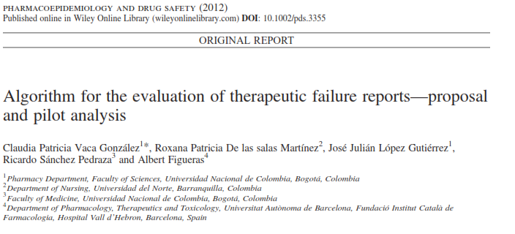
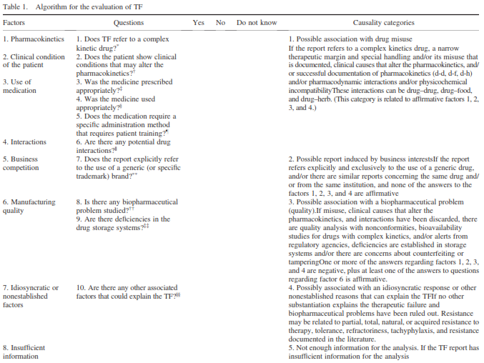

Slide 19
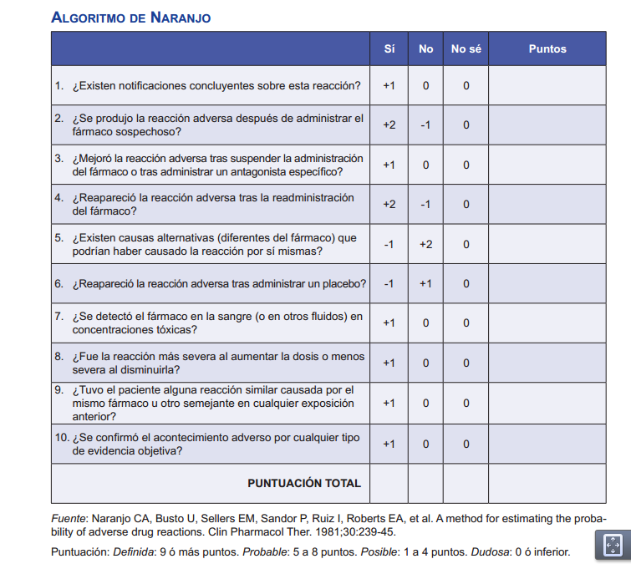
Cómo se evalúa
actualmente el riesgo?

Slide 20
Cómo evaluarlos riesgos
SGSSS
Industria farmacéutica
INVIMA
Médico
Paciente
Farmacéutico
Biológico
Psicológico
Social
Formación universitaria
Diagnóstico
Diagnóstico
Prescripción
Medicamento
Suministro
Medicamento
Uso
Medicamento
Medicamento
Legible
Completa
Accesible
Dispensación
Completa oportuna
Almacenamiento
Administración
Adherencia
Biofarmacéutica
Farmacocinética
Farmacodinamia
Intervención farmacéutica
Efectivo
Seguro
No
JOSÉ JULIÁN LOPEZ G. QF. MSc,
CLAUDIA P. VACCA G. QF MSc,
Ilvar J. Muñoz R. QF MSc
Docentes Departamento de Farmacia
Universidad Nacional de Colombia
Sistema de salud
Médico
Enfermera
Paciente

Slide 21


¿CUÁLES RIESGOS
SE DEBEN REPORTAR?

Slide 22
COMPONENTES
ENFOQUE DE RIESGO
Identificación: A través del reporte, especialmente en la generación de señales
Evaluación: Identificación de la causa, ¿análisis de causalidad utilizando algoritmos?
Valoración: contrastar el balance beneficio / Riesgo
Gestión: Establecer medidas regulatorias, educativas o informativas con el fin de disminuir la incidencia de la RAM
Comunicación: Casos clínicos, boletines, cartas, videos, etc.

Slide 23
Qué ha pasado en el pasado
Retiros
Dexfenfluramina, Sibutramina (otras anfetaminas)
Rosiglitazona (otras difenilhedionas)
Fenilpropanolamina (pseudoefedrina)
Rofecoxib, valdecoxib* (celecoxib, etoricoxib)
Drotrecogina alfa
Cerivastatina
Tegaserod
Niacina + laropiprant*
Se han retirado por resultados negativos en los estudios postcomercialización o por voluntad propia.
*vigente un registro sanitario INVIMA, fecha de consulta: 20 mayo 2013

Slide 24
Qué hay en el presente
Retiros parciales
Nimesulida
Calcitonina
Se han retirado algunas presentaciones comerciales de estos medicamentos por resultados negativos en los estudios post-comercialización. No hay acciones concretas para mejorar su uso

Slide 25
Qué hay en el presente
Restricciones de uso
Metoclopramida
Domperidona
Cisaprida
Ketorolaco
Dipirona
Tigeciclina
Acetaminofen
Advertencias en las etiquetas o en las condiciones de prescripción. No se conoce el impacto de éstas medidas
Están en estudio
Tramadol
Ciproterona + etinilestradiol
Aliskireno

Slide 26
Qué hay en el presente
Medicamentos de dudosa eficacia
Piracetam
Ácido orótico
Silimarina
Antidiarréicos
Acetilcisteina (oral) y otros mucolíticos
AINEs tópicos
Diacereína
Omega 3
Vitamina C: mas de 200 registros sanitarios como medicamento y otro tanto como suplemento dietario
medicamentos con poco impacto en la terapéutica, exponiendo a los usuarios a riesgos innecesarios y en algunos casos elevados costos para el bolsillo de quienes pagan.

Slide 27
Qué hay en el presente
Usos off label
Nifedipino (uteroinhibidor)
Misoprostol (antihemorragico uterino)
Montelukast (rinitis alergica)
Olanzapina (demencia)
Amitriptilina (migraña)
Zolpidem (depresión)
Ciprofloxacina (niños)
Uso continuo en indicaciones no autorizadas por el INVIMA ni por la FDA. ¿Evidencia suficiente?, uso compasivo?, presión de la IF?

Slide 28
Usos off label de biotecnologicos
Infliximab: Artritis inflamatoria de gran vaso, Enfermedad de Behcet, Enfermedad de Stiil, Amiloidosis AA, Dermatomiositis, Policondritis, Sarcoidosis
Rituximab: Síndrome de Gorugerot - Sjögren, Esclerodermia sistémica, miopatías inflamatorias
Adalimumab: Artritis inflamatoria de gran vaso,
Tocilizumab: Enfermedad de Takayasu

Slide 29
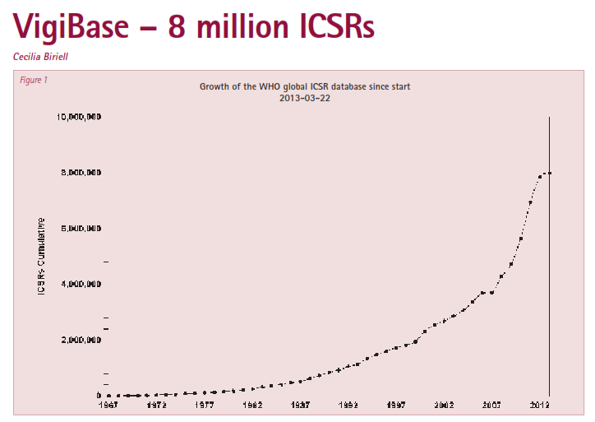
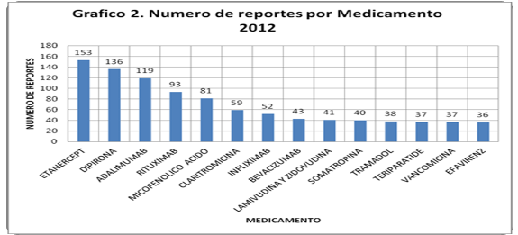
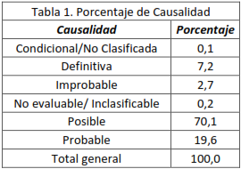
Qué nos espera en el futuro
Bases de datos programas Uppsala y programa nacional,
Individual Case Safety Reports
Fuente: UPPSALA REPORTS, April 2013
Fuente: Boletín FarmaSeguridad No.1 Septiembre de 2012

Slide 30
Reducción del No. De pacientes expuestos a la interacción Estatina – Gemfibrozilo del 59% - (130 pacientes)

Slide 31
Reducción del No. De pacientes con duplicidad Lovastatina-Atorvastatina del 17.8% - (33 pacientes)

Slide 32
